Slide 1

硕士论文答辩
题目

Slide 2
论文提纲
1
现状及背景、研究内容
J2EE轻量级框架技术
2
3
旅游集散中心的实现
4
主要创新
总结及展望
5
6
参考文献

Slide 3
研究现状
J2EE平台本身过于复杂的体系结构、预测难、开发和维护成本的高昂，使得J2EE的架构方案常常无法使人满意。
EJB相当地提高了开发人员的入门门槛，增加了系统的复杂度。它在易用性方面存在严重的问题，EJB使项目变得过分复杂、开发成本上升。
现在J2EE开源社区提供了较多更为敏捷的方案的Web应用框架，如果能够使用某种方式，将不同框架的优势融合在一起，并针对单一框架的不足使用其它架构对其进行相应的补充，就可以为Web应用开发提供更为有效的解决方案。

Slide 4
选题背景
旅游市场现状：
随着改革开放与中国经济的迅速发展，外出旅游的市民日渐增多；
而旅游市场则相对混乱，导致市民外出旅游顾虑重重。
为此，武汉市旅游局批准设立了武汉旅游集散中心，以规范化旅游行业管理。
本系统以散客和自助游客为主要服务对象，以旅游线路与产品为主要媒介，采用目前成熟灵活的网络销售模式，通过自助的网络咨询、查询、预定、结算、售后服务等功能，实现方便、快捷、安全的旅游集中式信息化管理和营销。

Slide 5
研究内容
多层体系结构
客
户
表
示
层
业
务
逻
辑
层
数
据
持
久
层
客户显示层：为客户提供应用服务的图形界面
业务逻辑层：执行应用策略和封装应用模式
数据持久层：定义、维护、访问和更新数据并管理和满足应用服务对数据的请求。

Slide 6
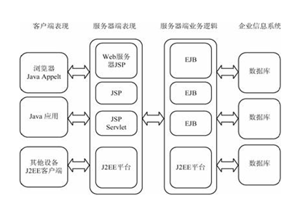
研究内容
基于SUN的J2EE解决方案
J2EE体系结构图

Slide 7
研究内容
实现武汉旅游集散中心的网络化管理。
轻量级框架的无缝整合

Slide 8
轻量级框架技术
框架选取
使用框架有如下几个优势 ：
（1）提高生产效率
（2）具有更稳定、更优秀的性能。
（3）更好的保值性。

Slide 9
轻量级框架技术
框架选取（1）
重量级EJB架构方案的特点：
开发、配置、部署过程相当复杂；
大量使用EJB的应用程序很难测试，它违背了“帕累托法则” ；
在远程访问、跨资源的事务及性能与稳定性要求比较高的超大型项目有其不可比拟的优势；
EJB容器支持能力强，对大量请求，普通的Web容器性能不足以支撑，通常就要采用EJB架构跟EJB容器；

Slide 10
轻量级框架技术
框架选取（2）
通过多个项目的经验积累以及对应用架构的分析比较，使用了轻量级框架的组合形式。
表现层使用Struts 2框架。
业务逻辑层使用Spring框架。
数据持久层使用Hibernate框架。

Slide 11
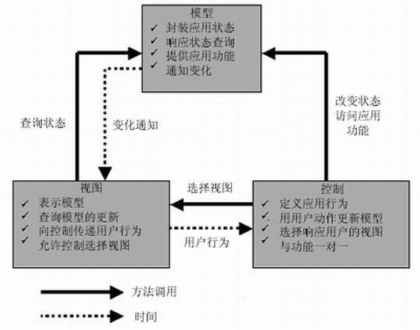
轻量级框架技术
MVC设计模式
将程序分成相对独立，而又能协同工作的三个部分。通过使用MVC 架构，可以降低模块之间的耦合，提供应用的可扩展性。

Slide 12
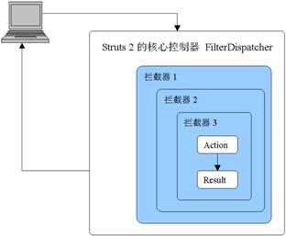
轻量级框架技术
Struts 2框架
核心控制器FilterDispatcher根
据请求决定调用何时的Action
Struts 2 作为MVC 模式的典型实现

Slide 13
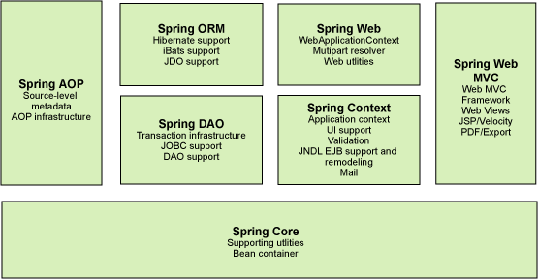
轻量级框架技术
Spring框架
Spring 是企业应用开发的"一站式"选择，并贯穿表现层、业务层及持久层。然而，
Spring 并不想取代那些已有的框架，而与它们无缝地整合。

Slide 14
轻量级框架技术
Spring的核心IoC容器
该容器负责创建、管理应用组件。从前端的控制器，以及底层的DAO组件，都处于Spring容器的管理下，以一种低耦合的方式运行。

Slide 15
轻量级框架技术
Hibernate框架
ORM(Object Relation Mapping)：完成面向对象的程序设计语言与关系数据库的映射。基于ORM 框架完成映射后，既可利用面向对象程序设计语言的简单易用性，又可利用关系数据库的技术优势。
Hibernate是目前最流行的ORM框架，其采用常优雅的方式将SQL 操作完全包装成对象化的操作。
其具有以下特征：
轻量级封装，避免引入过多复杂的问题，调试容易，减轻程序员负担。
具有可扩展性， API开放。功能不够用时，可以自己编码进行扩展。

Slide 16
轻量级框架技术
整合思路
Spring IoC容器就是一个工厂，该工厂负责生成、管理系统中的所有组件，其提供了依赖注入方式，使用工厂模式，无需自己管理DAO组件和业务逻辑组件。
Spring框架作为中间层框架，向上整合Struts 2框架,向下整合Hibernate框架。

Slide 17
轻量级框架技术
Spring与Struts 2的整合
借助于Spring的插件，可以简单的完成Spring和Struts 2的整合。
让Spring来管理控制器。

Slide 18
轻量级框架技术
Spring与Hibernate的整合
Spring利用IoC 特性的支持，如SessionFactory 的注入Hibernate 整合问题.
Spring 与Hibernate 的整合:能简化持久层的访问，大大提高了开发效率。其次重点介绍了HibernateTemplate 的使用，包括Spring 对Hibernate DAO 支持，以及利用IoC 特性简化DAO 开发步骤。

Slide 19

旅游集散中心的实现
数据库
数据库
（备份）
计 算 中 心
业务服务器
业务服务器
系统运行示意图
Internet网络
集散后台管理中心
网络散客
网络散客
网络散客
旅行社
汉口服务厅
旅行社门点
旅行社
汉阳服务厅
旅行社门点
旅行社
武昌服务厅
旅行社门点

Slide 20
旅游集散中心的实现
旅行社业务子系统
票务中心
产品配置
销售结算
火车票
飞机票
集散中心管理子系统
系统模块划分图
产品审核发布
票务配置
业务结算
统计分析
投诉处理
服务厅营销子系统
旅行社门点营销子系统
网络营销平台
产品查询
产品查询
产品查询
销售统计
销售统计
游客管理
游客管理
游客管理
产品预定
销售管理
销售管理
网络支付
业务投诉
业务投诉
业务投诉

Slide 21
创新内容
论文特点
1.系统的功能设计比较简洁，后台设计选择了J2EE技术，基于组件的分层设计使系统结构清晰，负载均衡，且具有良好的扩展性，易于维护。
2.系统采用了MVC模式进行开发，做到了视图、控制和模型的分离。提高了设计的规范性，实现了各层间连接的松耦合。
3.在表示层，业务逻辑层，数据持久层分别引入了Struts2、Spring和Hibernate,通过松耦合使三者有机结合在一起，提高了系统的可扩展性。

Slide 22
总结与展望
1
初步实现了武汉旅游集散中心网络化的预期目的
2
使用轻量级框架提高了开发效率，降低成本
总结
3
实现了Spring、Struts 2、Hibernate三种框架的无缝整合
4
实现了项目诊断的主动推荐，提高了医生的工作效率
1
完善网上支付平台
展望
2
J2EE安全方面的研究还不够完善

Slide 23
参考文献
[1] Java Home Page http://java.sun.com
[2] J2EE home Page http://java.sun.com/j2ee
[3] Martin Fowler, Inversion of Control Containers and the Dependency Injection Pattern,http://martinfowler.com,2004.07
[4] Rod Johnson.Expert One-on-One J2EE Design and Development.US:wiley Publishing 2003
[5] Rod Johnson,Juergen Hoeller,Expert One-on-One J2EE Development without EJB.US:Wiley Publishing,2005
[6] Erich Gamma, Richard Helm, Ralph Johnson, John Vlissides, Design Patterns: Element of Reusable Object-Oriented Software.
[7] David M.Geary, Core JSTL; Mastering the JSP Standard Tag Library, Prentice Hall PTR, 2002
[8] Rod Johnson,Juergen Hoeller,Alef Arendsen,Thomas Risberg,Colin Sampaleanu,Professionanl Java Development with the Spring FrameWork.Wiley Publishing.2005
[9] Rod Johnson, Juergen Hoeller, Alef Arendsen, Spring Framework 2.0 Reference Manual,http://static.springframework.org,2008

Slide 24
参考文献
[26] http://www.apache.org/
[27] http://www.javaeye.com
[28] Rod Johnson(著),魏海萍,于晓菲,毛选等(译),J2EE设计开发指南[M].北京:电子工业出版社,2003-3-19
[29] 阎宏.Java与模式[M].北京：电子工业出版社，2003:210-215,137-140
[30] 夏昕.Spring开发指南[M].2004:79-84
[31] Cay S.Horstmann,Gary Cornell(著),叶乃文(等译).Java2核心技术卷II：高级性能[M].北京：机械工业出版社，2006.05.
[32] 李刚.Struts 2权威指南：基于Webwork核心的MVC开发.北京：电子工业出版社, 2007.09:2-22
[33] 李华飚,李水根,郭英奎.精通Java中间件编程[M].北京：中国水利水电出版社,2003:269-275
[34] Wendy Boggs, Michael Boggs(著),邱仲潘(等译).UML与Rational Rose 2002从入门到精通[M].北京：电子工业出版社,2002:364-366
[35] Bruce Eckel.Java编程思想，候捷.北京:机械工业出版社，2002
[36] 冯晋平.设计模式的研究及基于J2EE的网络考试系统设计和开发[硕士论文]:北京邮电大学,2004
[37] 林上杰,林康司.JSP 2.0技术手册.电子工业出版社,2003:34-44

Slide 25

Thank You !
欢迎各位专家提出宝贵意见

